Slide 1
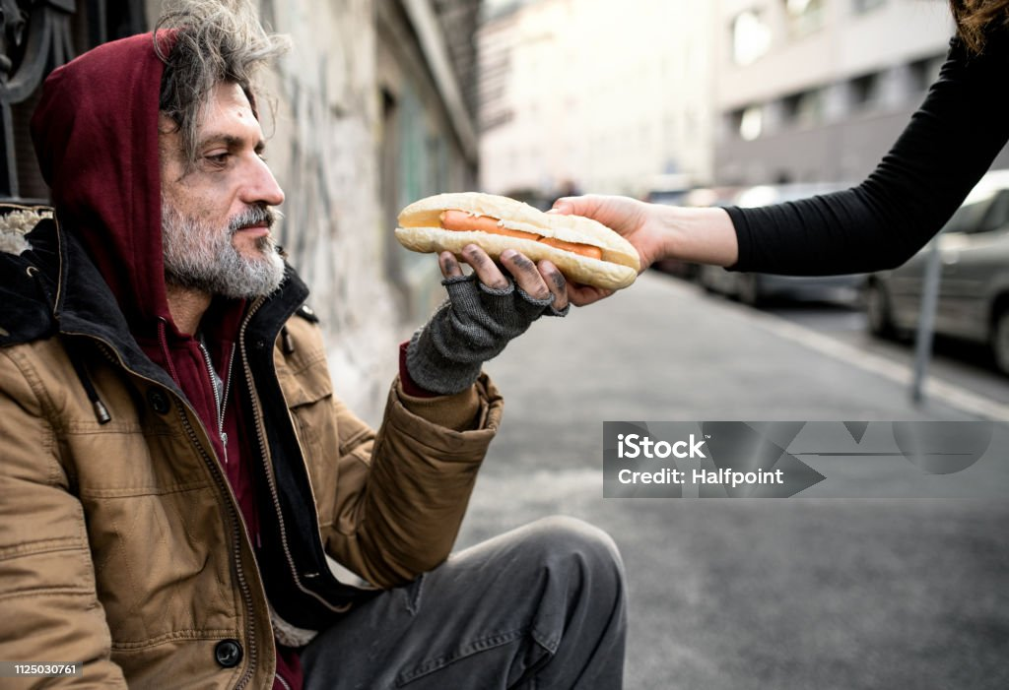

“TUVE HAMBRE, TUVE SED, FUI FORASTERO
Y ME AYUDASTE”
MÁS CERCA DE LA IGLESIA
ESCUELA SABÁTICA
IGLESIA ADVENTISTA DEL 7° DÍA

Slide 2
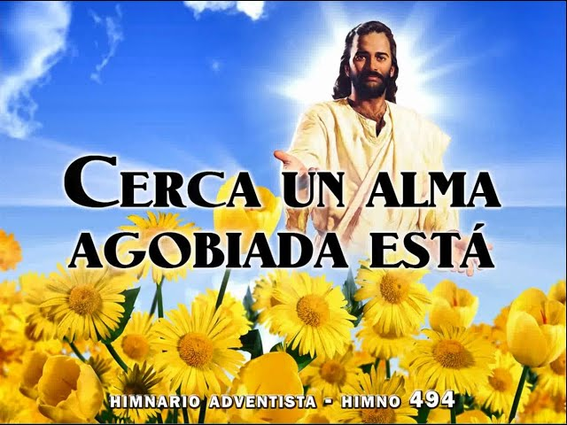
SERVICIO DE CANTO
#494 “Cerca un alma agobiada está”,
#503 “Oh Dios, que deseas la vida”, #497 “Manos”.

Slide 3

IGLESIA ADVENTISTA DEL 7° DÍA

Slide 4
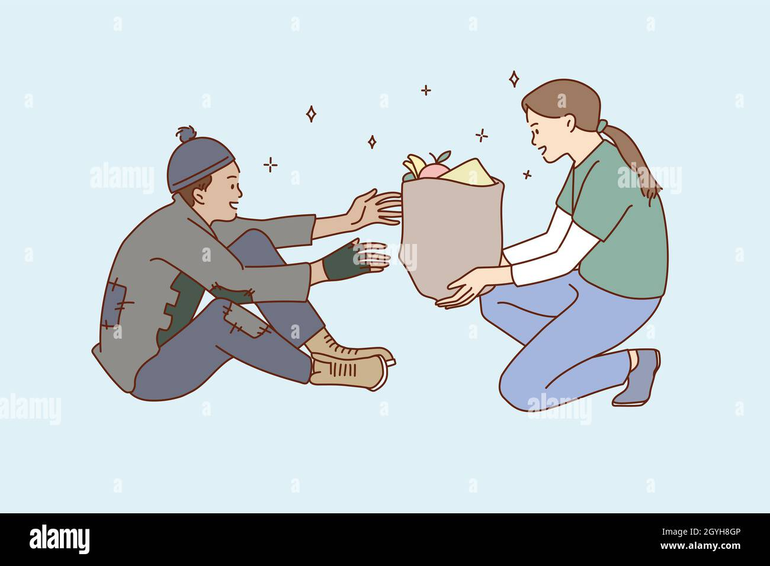
LECTURA BÍBLICA
Mateo 25: 34 - 40 NVI “Entonces dirá el Rey a los que estén a su derecha: Vengan ustedes, a quienes mi Padre ha bendecido; reciban su herencia, el reino preparado para ustedes desde la creación del
mundo. Porque tuve hambre y ustedes me dieron de comer; tuve sed y me dieron de beber; fui forastero y me dieron alojamiento; necesité ropa y me vistieron; estuve enfermo y me atendieron;
estuve en la cárcel y me visitaron. Y le contestarán los justos: Señor,
¿cuándo te vimos hambriento y te alimentamos o sediento y te dimos de beber? ¿Cuándo te vimos como forastero y te dimos
alojamiento o necesitado de ropa y te vestimos? ¿Cuándo te vimos enfermo
o en la cárcel y te visitamos? El Rey les responderá: Les aseguro que todo lo que hicieron por uno de mis hermanos,
aun por el más pequeño, lo hicieron por mí”.

Slide 5

ORACIÓN DE RODILLAS
Uno de los mayores temores en ayudar a alguien, es que pensamos que no tendremos con que ayudar,
y tal vez es verdad, también tenemos carencias, y con ello nos cegamos, no sabemos cómo ayudar.
Puede ser que hayamos ayudado a alguien tiempo atrás,
y observamos que solo esta persona pide y
pide, y no vemos que tenga la intención de solucionar su asunto, y por consecuencia hemos cerrado
las puertas de nuestro corazón, para ya no ayudar a otros.
Pero es ahí donde podemos ir de rodillas,
pedirle a Dios que nos de sabiduría para actuar ante tales situaciones. Postrados de rodillas hagamos una oración.

Slide 6
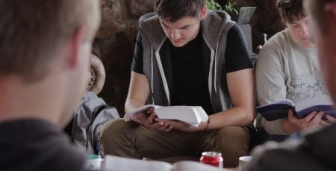
PROPÓSITO
Que cada amigo (visita) y miembro que transita por alguna necesidad, encuentre refugio
en la iglesia, así como lo hizo Jesús con muchas personas.

Slide 7
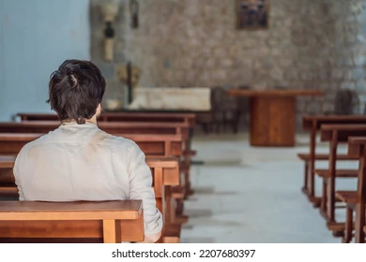
INTRODUCCIÓN
En cierta ocasión, estando en el culto divino un sábado por la mañana, un niño pregunto a su padre: -
“¿Quién es el extraño que se sienta en la última banca de la iglesia?” -. Su padre le contesto: -
“debe de ser la misma persona que llego el sábado pasado” -. Pregunto el hijo - “¿A que vendrá a la iglesia?” -. La respuesta del padre al ver el semblante de la persona fue: -
“quizás tenga una necesidad

Slide 8

El niño le recordó a su padre: - “¿Tiene necesidad como una vez nosotros la tuvimos y la familia del
hermano Tomás nos ayudó?” -. El padre contesto a su hijo: -
“es muy probable que sí” -.
El niño mirando al extraño que estaba sentado en la última banca contestó: - “¿Seremos ahora nosotros los
hermanos que le ayudemos a él?”

Slide 9
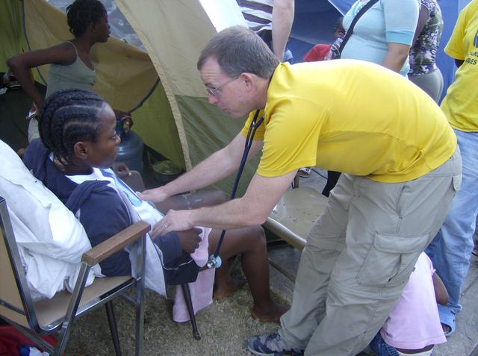
En este programa, reflexionaremos en las ocasiones que hemos tenido para socorrer o ayudar a los
amigos, visitas, hermanos de nuestra iglesia y hermanos más pequeños. ¿Qué es lo que dice nuestro
Rey que hacemos cuándo socorremos a uno de ellos?

Slide 10
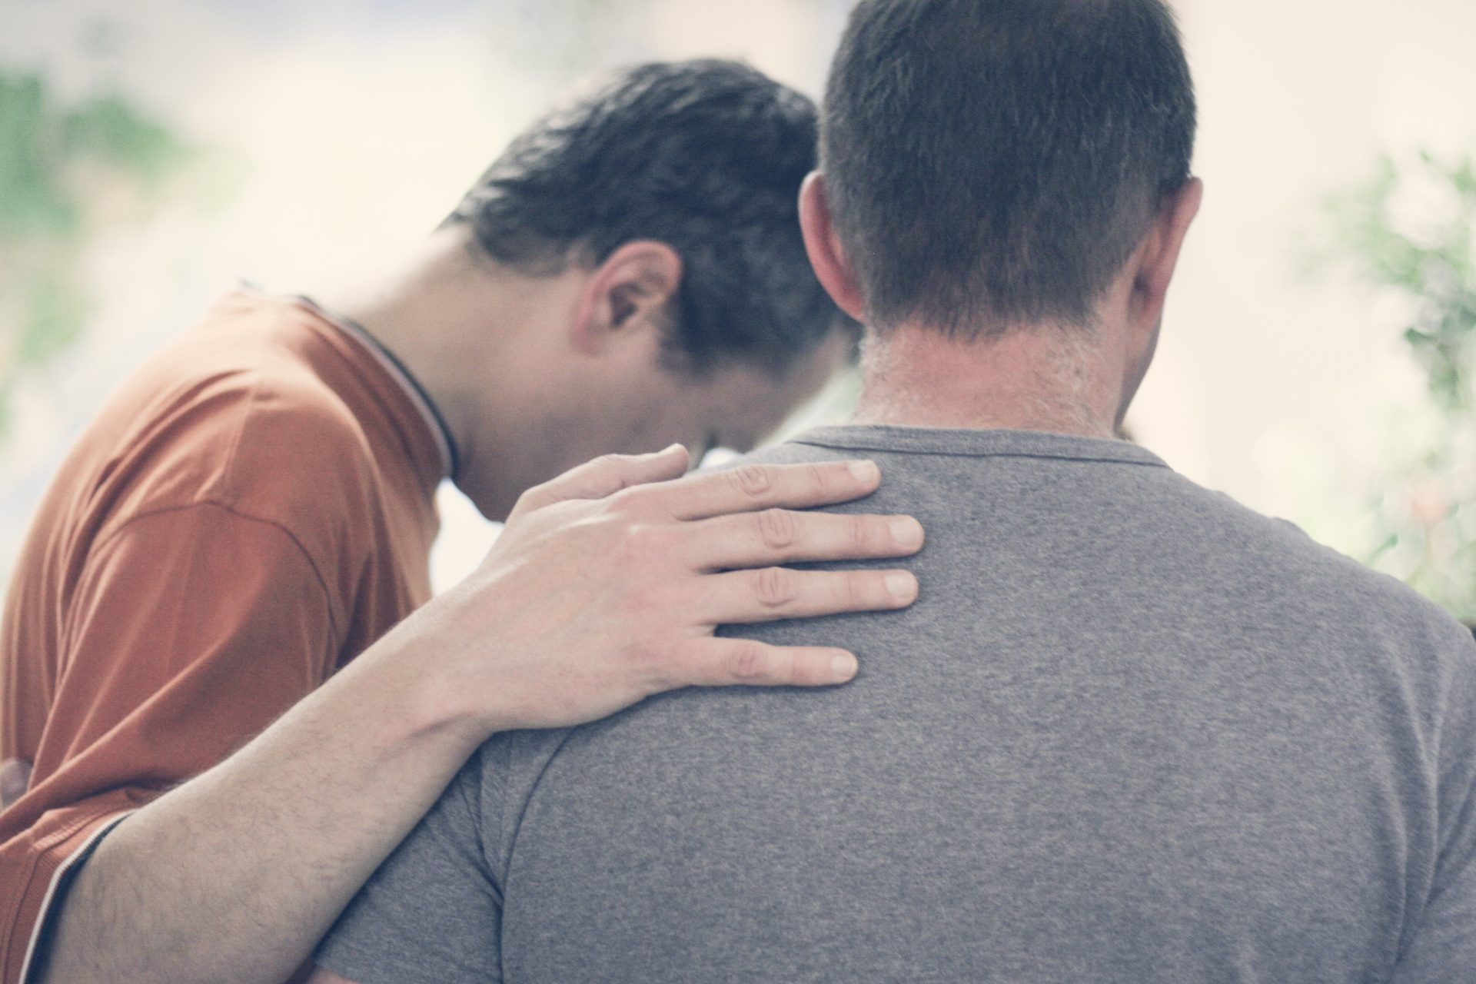
¿Cuántos extraños se han sentado en las bancas de la iglesia últimamente? ¿A cuántos de ellos les
hemos preguntado su nombre y orado por ellos?
¿De cuántos hermanos sabemos que pasan por alguna
dificultad y nos hemos acercado a ellos para brindarles
nuestro apoyo?

Slide 11
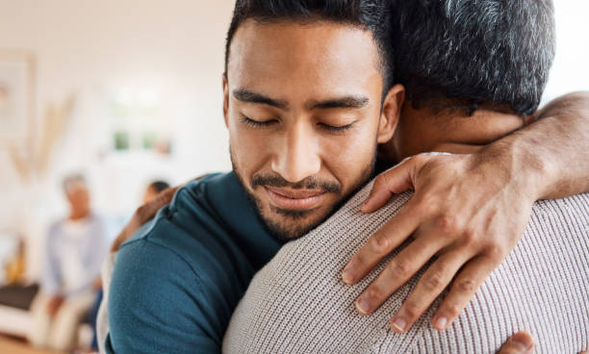
Hoy en día andamos corriendo en la iglesia, realizando todo muy rápido, contando los minutos para
retirarnos nuevamente a casa. Y a veces al voltear a un lado,
no nos damos cuenta que hay corazones
tristes, que necesitan palabras de ánimo de nuestra parte,
un abrazo de parte de Dios dado con nuestros brazos.

Slide 12
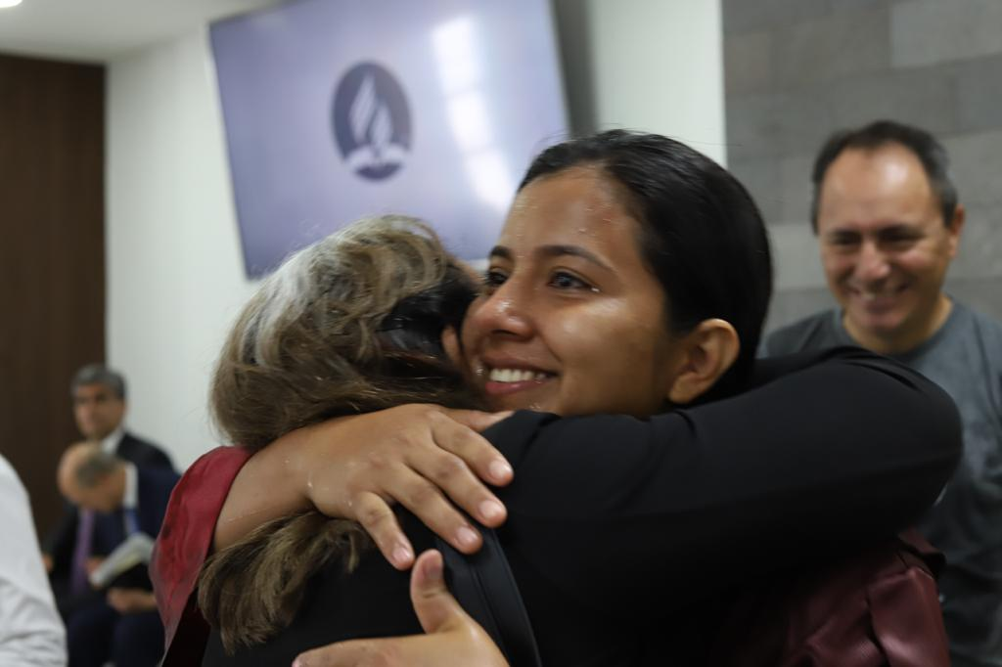
Por eso, en esta ocasión al dar la bienvenida, los invito a que nos coloquemos en pie y
saludemos a todos los que podamos con un abrazo, deseándoles una cordial bienvenida a la casa de Dios.

Slide 13

HIMNO DE ALABANZA
#496 “SUS MANOS SOMOS”

Slide 14
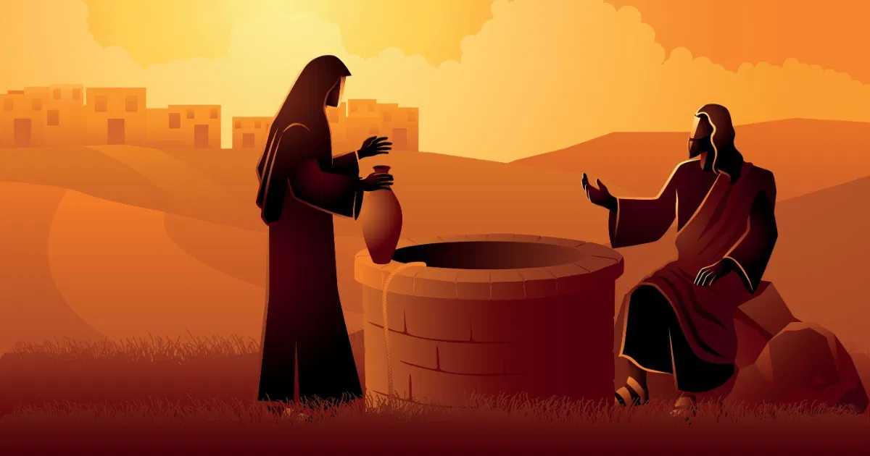
NUEVO HORIZONTE
EVANGELISMO
LA MUJER ASOMBRADA Y EL PUEBLO CREYENTE

Slide 15
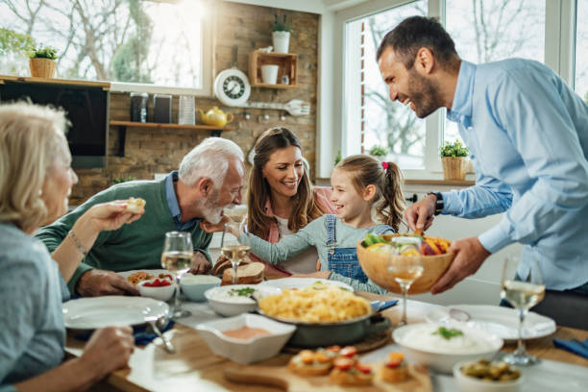
“Porque tuve hambre y ustedes me dieron de comer;
tuve sed y me dieron de beber” (Mateo 25:35).
Cuando terminamos de comer como familia en casa, en la olla llega a quedar comida para servir un
plato más y preguntamos, ¿quién desea un poco?, así lo mismo con la bebida, puede ser que podamos
llenar uno o dos vasos más de agua con lo que haya quedado en la jarra. Podemos pensar entonces
que Dios provee suficiente para compartir con alguien más.

Slide 16
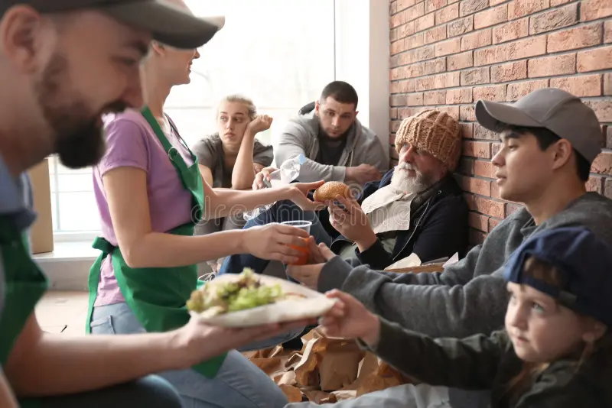
La invitación es unirnos para preparar y
compartir alimentos, llevemos a hospitales,
a las calles de la ciudad, a las comunidades afectadas por alguna crisis, etc. y alimentemos
a los hermanos más pequeños

Slide 17
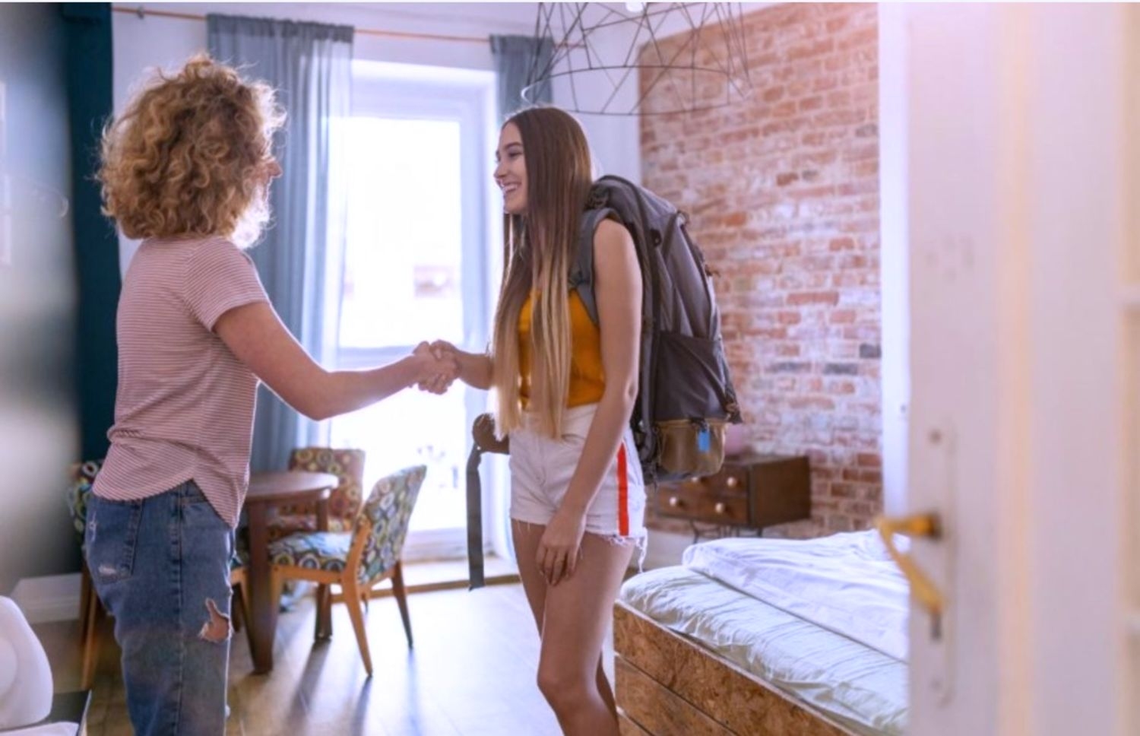
“…fui forastero y me dieron alojamiento” (ver.35).
Hoy en día para todos es muy difícil dar
alojamiento a alguien sin conocerlo, cuando en la iglesia se pregunta quién puede dar hospedaje,
pero recordad; la hospitalidad es característica de
los hijos del Rey.

Slide 18

Como dice en Hebreos 13:2 NVI: “No se olviden de practicar la hospitalidad, pues
gracias a ella algunos, sin saberlo, hospedaron ángeles” Cantemos todos juntos el himno #498
“Puedes demostrar con tus manos”

Slide 19


MISIONERO MUNDIAL
CHILE

Slide 20

“Necesité ropa y me vistieron” (ver.36). Más de alguna ocasión nuestro ropero o closet se llena de prendas de ropa que ya no estamos ocupando y están en buen estado. En esas ocasiones podemos
otorgarlas a las personas que Dios nos ponga en nuestro corazón.
Lo mismo sucede con otros parientes
y amigos nuestros, podemos sugerirles que las donen y llevarlas al departamento de Dorcas de la iglesia u otorgarlas para alguna actividad misionera y estas prendas sean de gran bendición para
familias...

Slide 21

“…estuve enfermo y me atendieron” (ver.36). De los muchos ejemplos que podemos seguir de Jesús
es atender, ayudar, regalar un medicamento a alguien que está enfermo. Ir a su casa a orar por ella o él, cantar himnos en su hogar siempre aliviara la enfermedad, por esa razón, registraremos todas esas
acciones buenas hechas en la semana, es momento de pasar al Informe Secretarial.

Slide 22

INFORME
SECRETARIAL

Slide 23
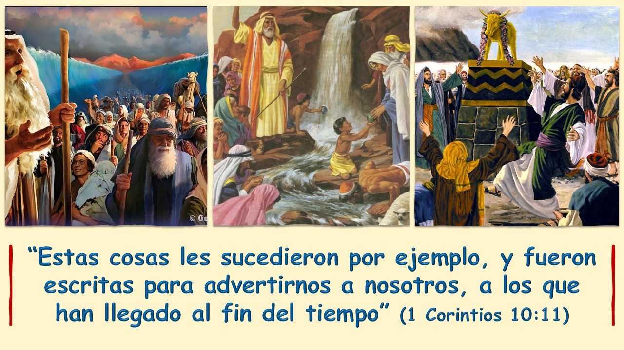
VERSÍCULO PARA MEMORIZAR

Slide 24

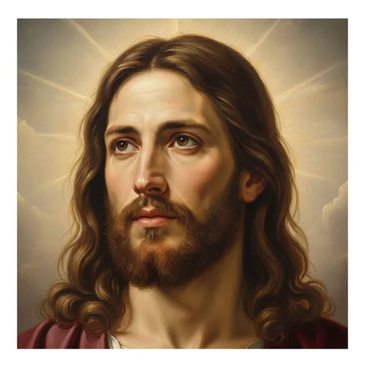
REPASO DE LA LECCIÓN # 10
EL VERDADERO
JOSUÉ

Slide 25
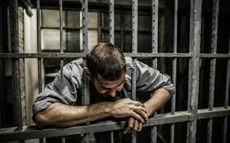
“…estuve en la cárcel y me visitaron” (ver.36).
Así como olvidamos en algunas ocasiones
aprendernos el versículo de memoria, muchas veces también olvidamos a este grupo, reconocemos
que no es común que recurramos a visitar estos lugares,
pero si Dios dejo la enseñanza en ir, vayamos
en su nombre, pues es el mismo Rey que está interesado en redimirlos a pesar de lo que hicieron.

Slide 26
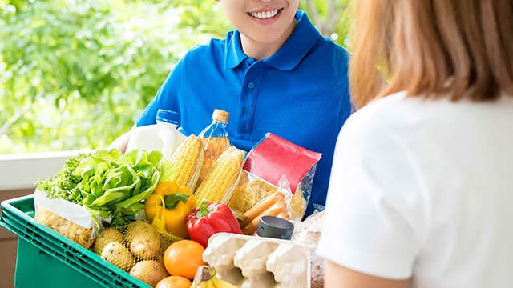
CONCLUSIÓN
“Más bienaventurado es dar que recibir”, es una poderosa afirmación, registrada en el libro de los
Hechos 20:35, que trasciende el tiempo y los pensamientos humanos. Pronunciada por el apóstol,
esta frase encapsula la esencia de la generosidad y la importancia de dar sin esperar nada a cambio de las
personas que estamos apoyando y socorriendo. Y aunque nada de esto sea retribuido aquí en la tierra,
sabemos que la recompensa viene del cielo.

Slide 27
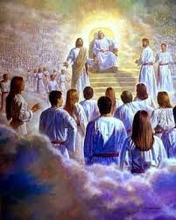
El ayudar y servir con amor son las cualidades de los
ciudadanos de la patria celestial, pues lo dice en Mateo 25:34 “Entonces dirá el Rey a los que estén a
su derecha: ´Vengan ustedes, a quienes mi Padre ha bendecido; reciban su herencia, el reino preparado
para ustedes desde la creación del mundo´”. Que nuestro deseo en esta hora sea, que tanto los que
brindamos y recibamos apoyo, estemos juntos en la patria celestial.

Slide 28

HIMNO FINAL
“El Rey les responderá: ´Les aseguro que todo lo que hicieron por uno de mis hermanos, aún por el más pequeño, lo hicieron por mí´” (ver. 40). Hoy en día tenemos que reconocer, que el amigo que se sienta en la última banca de la iglesia, llega como invitado de Jesús. Así como lo hizo el buen
samaritano con el viajero, cuando le dijo al mesonero: “…cuídamelo; y todo lo que gastes de más, yo
te lo pagaré cuando regrese” Lucas 10:35. Con júbilo entonemos el Himno #500 “Haz me tu siervo”.

Slide 29

ORACIÓN
FINAL

Slide 30

Feliz Sábado

